Slide 1
期末報告 物件導向程式設計
線上文件轉檔編輯
系級：資訊管理系二A
組長：B10756038施宗佑
組員：B10756026林峻儀
組員：B10756040郭家偉

Slide 2
設計動機
設計這套轉檔程式的靈感，來自於每次在讀大量的參考文獻，想要擷取其中的重點時，卻發現其都被封死在PDF格式裡，雖說有許多網站能隨時進行轉檔，但大都有次數限制，如果要擷取多份文檔，就會顯得相當麻煩，因此我們開發了一個不受次數限制、轉檔效果也不錯的小程式。

Slide 3
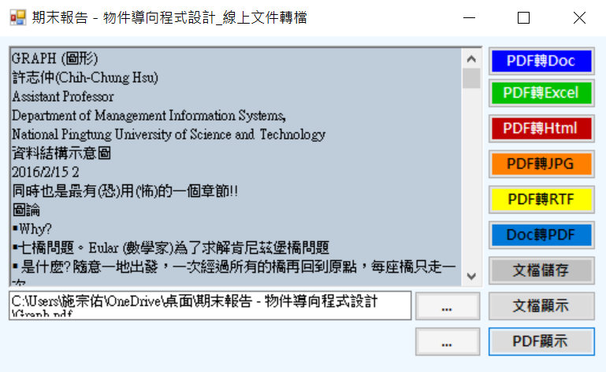
文件轉檔程式
PDF 轉 Doc
PDF 轉 Excel
PDF 轉 Html
PDF 轉 JPG
PDF 轉 RTF
Doc 轉 PDF

Slide 4
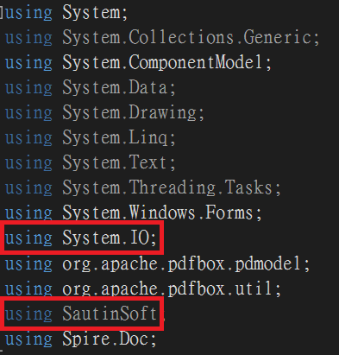
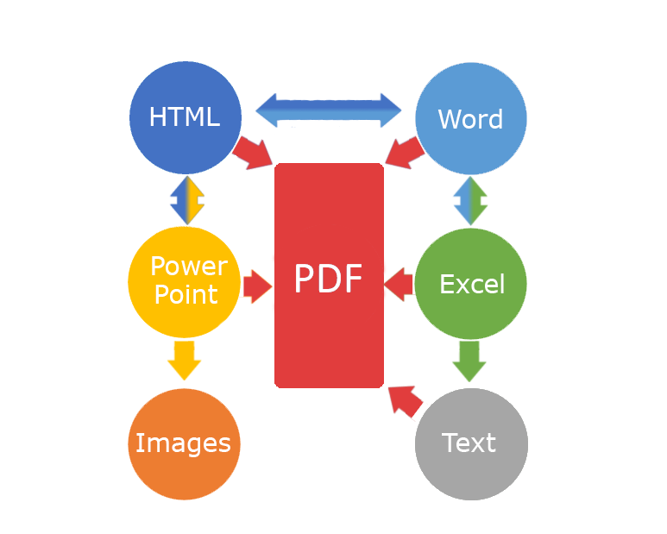
撰寫方法
這套系統運用了SautinSoft 套件進行撰寫，裡面提供了PDF能轉檔成 Word、Excel等的功能，我們挑選了幾種主要常用的轉檔方法，參考了之前回家作業中教過的文件顯示方式，呼叫IO的方式做主要檔案呼叫輸出。

Slide 5
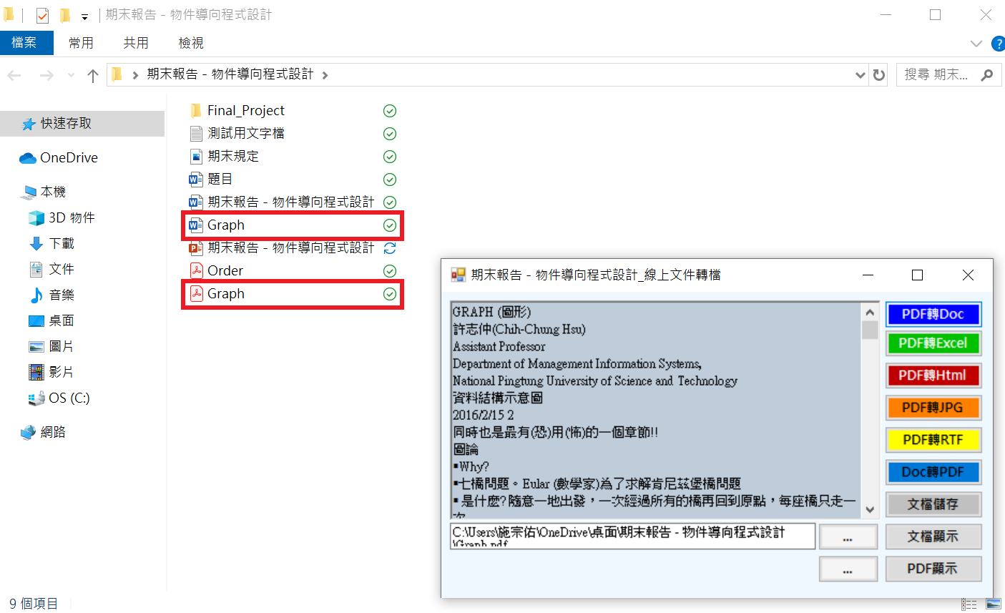
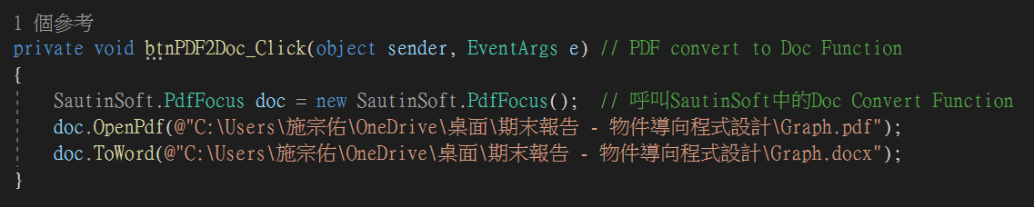
PDF 轉 Doc
選取目標Graph
點選PDF轉Doc
轉檔後Doc出現在資料夾

Slide 6
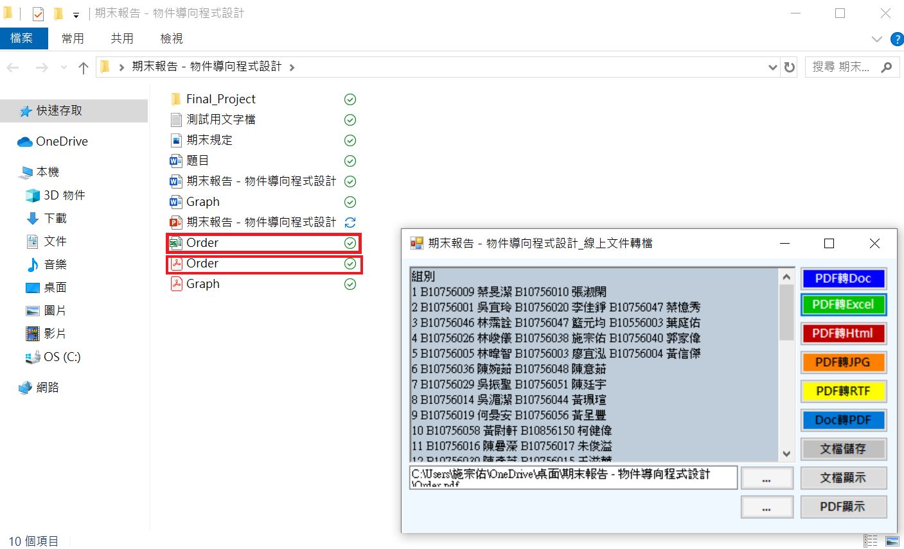
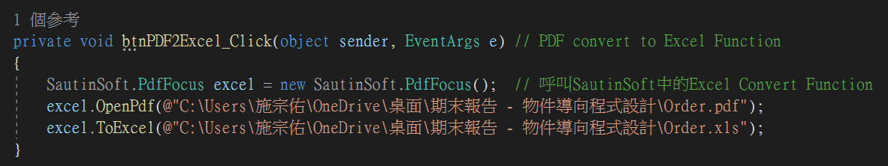
PDF 轉 Excel
選取目標Order
點選PDF轉Excel
轉檔後Excel出現在資料夾

Slide 7
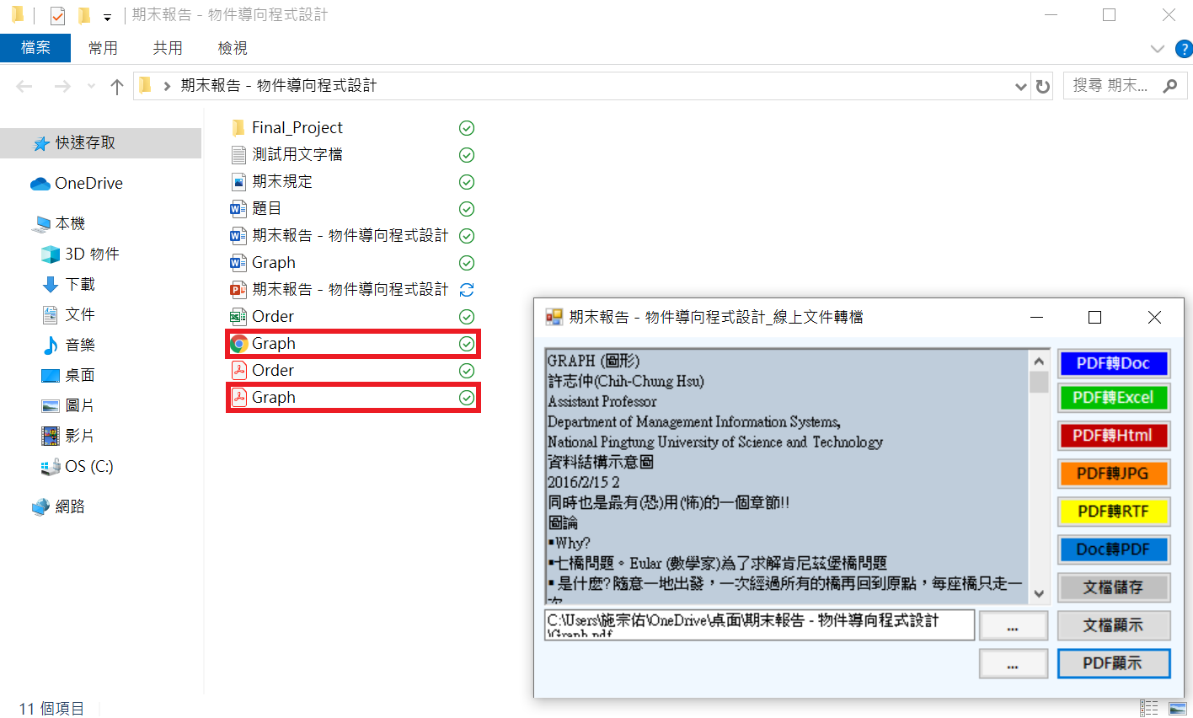
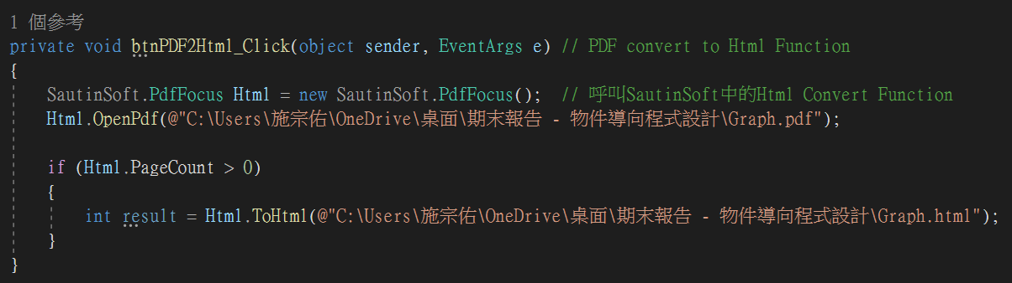
PDF 轉 Html
選取目標Graph
點選PDF轉Html
轉檔後Html出現在資料夾

Slide 8
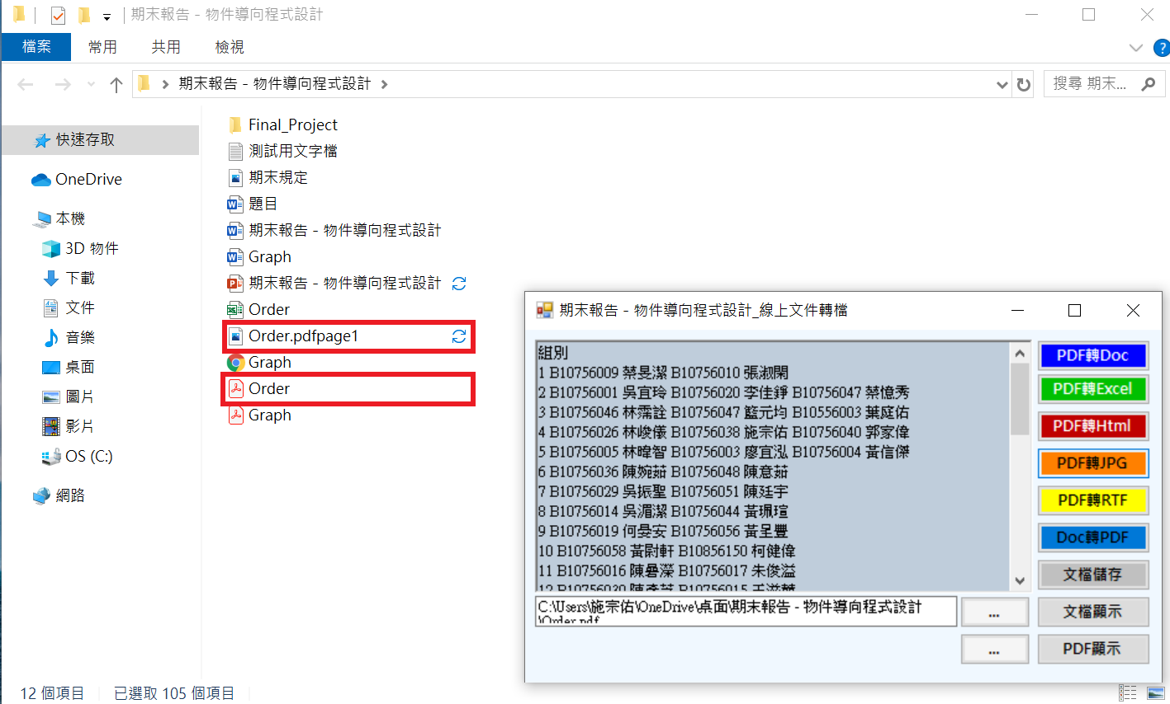
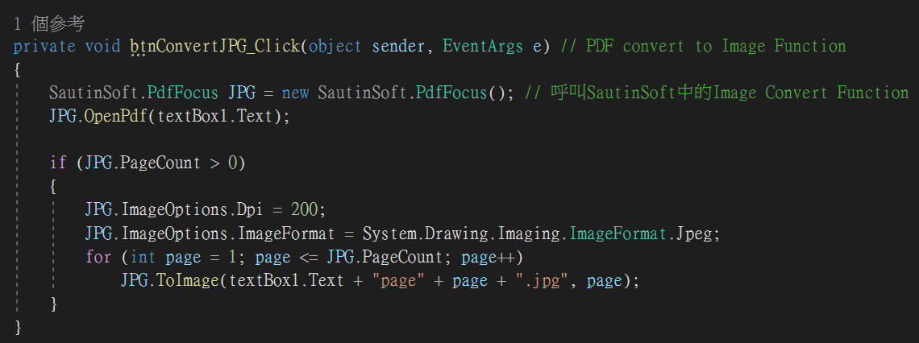
PDF 轉 JPG
選取目標Order
點選PDF轉JPG
轉檔後JPG出現在資料夾

Slide 9
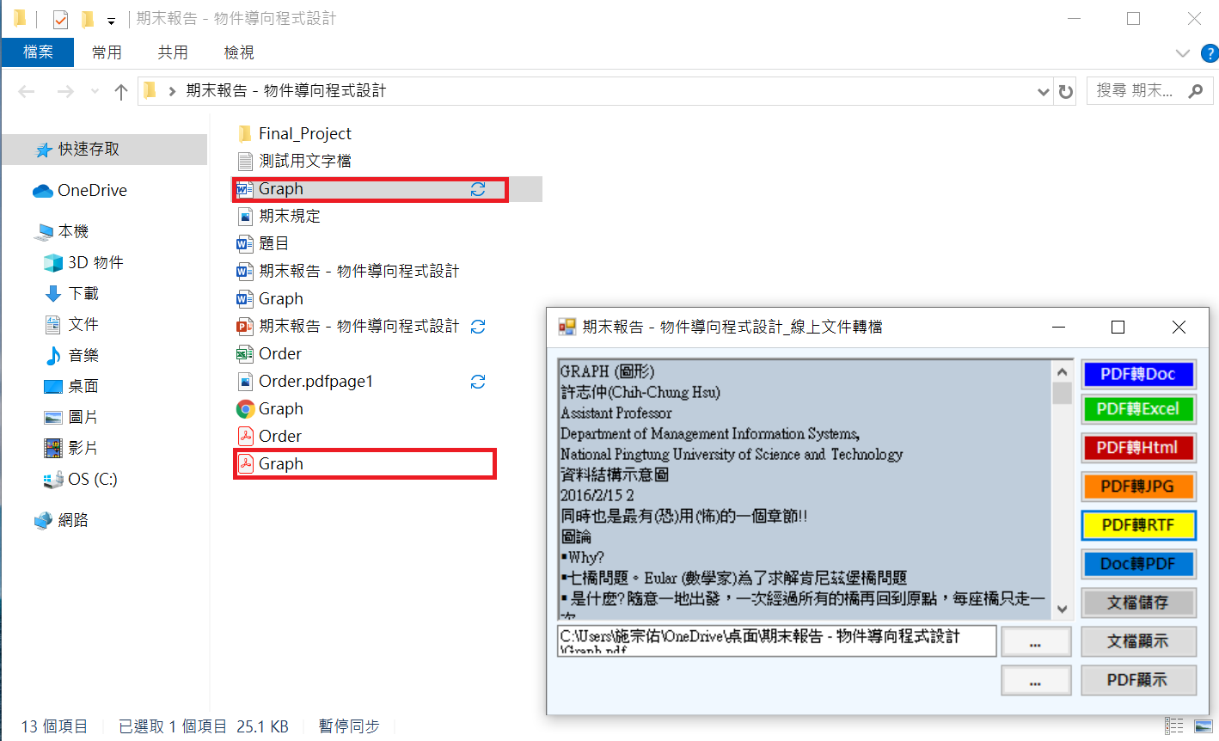
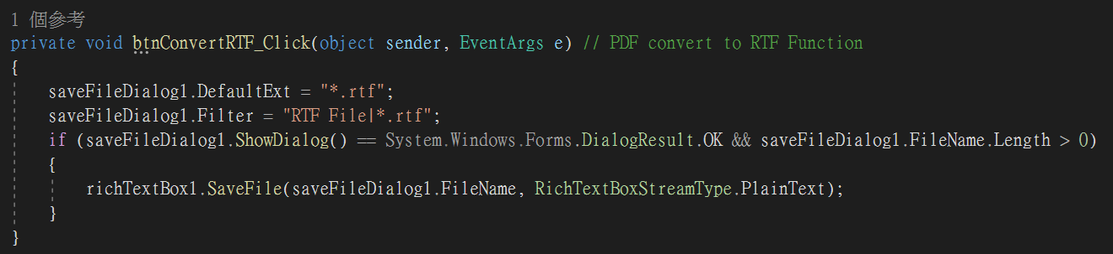
PDF 轉 RTF
選取目標Graph
點選PDF轉RTF
轉檔後RTF出現在資料夾

Slide 10
結論
這次的期末報告從設計到撰寫花了快一個月的時間，最終版本是經過多次來回修改才有的成果，在程式的撰寫上就遇到很多困難，光是要成功把PDF成功轉檔就研究了一週，但一個轉檔成功不代表下一個會成功，還會有很多程式寫法之間的不相容，所以我們必須來回修改，雖然我們的題目用不到演算法，但我們有試著放進一些在課堂上所學過的方法，但都沒什麼效果，所以就捨棄了，過程中組員之間有很多的爭執，但最後的成果都讓了我們很滿意，也學到很多不同的C#文件轉檔方式。

Slide 11
組員心得
B10756026 林峻儀
這次物件導向的專題，我們這組選擇了文件處理相關的主體，主要的功能是轉檔跟編輯，實現功能的主要方法是用外部插件，網路上有各式各樣的插件，只要使用獨特的程式碼就能夠使用裡面的功能，在一開始是設計上遇到的困難是文件處理的插件雖然好找但都是要付費的，以及程式碼使用的困難 ，排除了以上的困難以後就完成了這次的題目，總結來說能夠使用適當的運用別人寫好的插件的功能，也是編程必要的能力之一。
B10756038施宗佑
這次的期末報告結合之前課程所學的問減輸入輸出方式，再加上我們這次的轉換檔案的方式，最終成功作出轉檔的功能，在撰寫這個系統時，發現不是每個寫法都是相容的，轉檔出來的格式也會有亂掉的時候，得一一來回修改，這次的期末專題，讓我結合了之前所學的方法和組員間的討論，才能讓程式成功運行。
B10756040郭家偉
在做這個系統的時候，我發現平常上課學的C#只是冰山一角，當真的在找做關於轉檔功能才發現原來還有許多插件可以去做搭配，每種套件搭的程式碼都不一樣，所以當發現一個新套件都要學習新的語法，或許沒辦法直接寫出來，但是把模組加進去，就容易寫出我們所要的功能了。

Slide 12
分工表
 | B10756026 林峻儀 | B10756038 施宗佑 | B10756040 郭家偉
程式撰寫 | ✓ | ✓ | ✓
版面設計 | ✓ | ✓ | ✓
資料蒐集 | ✓ | ✓ | ✓
Word |  | ✓
PPT |  | ✓
Github
https://github.com/zongyoushi/Group2_OOP_Final_Project_20200630.git

Slide 13
成果展示

